Slide 1
WordPress &
Elementor

Slide 2
Mitä kuuluu?

Slide 3
www.arctickick.com
@arctickick

Slide 4
Tiedot
22.1.2025 klo 10-16.30
Paikka: Kuninkaan Portti
Paikalla: Päivi Koskela, Tera Heinonen, Jouni Hokkanen, Timo Olkkonen, Mia, Matti Punakallio, Elli Virtanen, Anna Bella Punakallio, Tiina Stjernvall, Taina Blomqvist, Ebba Blomqvist, Edith, Minna Aroalho, Satu Ärling, Caris Kamar,

Slide 5
www.ilkkakauppinen.com/tainionvirta

Slide 6
Ohjelma
Mikä on WordPress
Sivuston hallinta
Sivujen muokkaus
Harjoituksia

Slide 7
Onko kaikilla oma sivu?

Slide 8
Miten sivut rakentuvat?
Domain, kuten www.kuninkaanportti.fi
Kotisivutila (webhosting), jossa on tietokantoja (SQL)
WordPress
Teema (theme) esim. www.templatemonster.com
Sisällönhallintaeditori kuten Elementor (myös plugin)
Lisäosat (pluginit) kuten Woocommerce
Sisältö kuten teksti ja kuvat
Hox. Jokaisella meistä on erilainen kokoonpano

Slide 9
Ylläpito?
Onko jokaisella oma ylläpitäjä, joka päivittää säännöllisesti sivujen teknologian? (WordPress, pluginit, teemat ja tietokannat)
Päivittääkö joku sisällön vai teettekö kaiken itse?
Mitä ongelmia teillä sivun kanssa juuri nyt on?

Slide 10
Perusasiat
Kirjaudu omille sivuillesi
WP:n versio?
Elementor? Versio?
Ohjausnäkymä
Viestit ja mahdolliset ongelmat
Sisältö koostuu sivuista ja artikkeleista

Slide 11
Käyttäjähallinta
Tarkistetaan käyttäjät
Poista turhat
Lisää uusi
Hox. Muista sopiva määrä oikeuksia!

Slide 12
Perusasetukset
Sivun kuvaus
Sivuston kuvake
Kieli
Ylläpidon sähköposti
Aikavyöhyke

Slide 13
Sivuston muokkaus
Ulkoasu -> mukauta
Ulkoasu -> vimpaimet
Footers ja Headers

Slide 14
Mediakirjasto
Kuvien vienti
Myös muiden tiedostojen, kuten .pdf vienti. Ks. esim. https://www.arctickick.com/ilmainen-nayte/
Viedään kuva ja katsotaan asetukset oikein
Kuvan oikea koko?

Slide 15
Lisäosat eli pluginit
Ilmaisia ja maksullisia, usein perustoiminnot saa ilmaiseksi
Yleensä yritystoiminnassa suosisin maksullisia versioita, sillä ne ovat parempia.
Kaikkeen mahdolliseen löytyy oma lisäosa
Niiden lisääminen on helppo. Kokeillaan: asennetaan Yoast Duplicate Post

Slide 16
Hakukoneoptimointi
Yleensä lisäosan avustuksella
Mikä SEO PLUGIN kenelläkin on? Käykää katsomassa lisäosista ja ilmoittakaa mikä teillä on käytössä.
Tehdään muutoksia kohta yhdessä uusia sivuja luodessamme

Slide 17
Sivun muokkaaminen
Valitse jokin sivu (ei artikkeli eikä etusivu)
Muuta kuvaa
Muuta otsikkoa
Muuta tekstistystä
Siirrä palstaa
Siirrä kuvaa
Muut ominaisuudet
Muista tallennus ja esikatselu

Slide 18
Instagram postauksen lisääminen
Voit lisätä myös Instagram postauksia sivuillesi.
Harjoitellaan!

Slide 19
Virheen korjaaminen
Käytä vasemmanpuoleista editoria, se toimii varmemmin
Etsi historia ja palauta se versio, minkä haluat.
Jos kaikki menee läskiksi niin pyydä tai palauta itse edellinen varmuuskopio sivusta.

Slide 20
Uuden ominaisuuden lisääminen
Lisää jonkun sivun loppuun nappi varaa tms.

Slide 21
Tuloanimaatiot
Näyttäva tapaa lisätä sivun liikkuvuutta
Älä kuitenkaan innostu liikaa

Slide 22
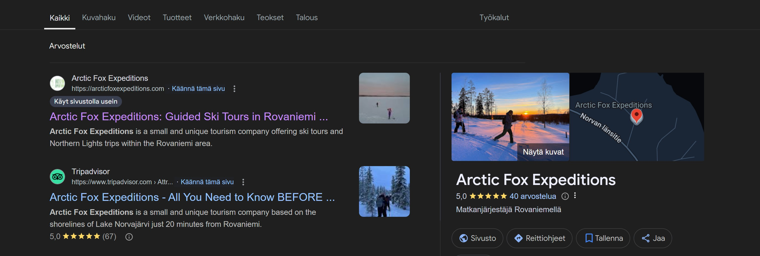
Välipala – arvosteluiden voima
https://arcticfoxexpeditions.com/

Slide 23
Etusivun muokkaaminen
Yleensä etusivu on tehty hiukan eri logiikalla kuin muut sivut. Sen tähden sen muokkaaminen voi olla erilaista kuin muiden sivujen.
Mennään katsomaan etusivujamme ja harjoitellaan

Slide 24
Valikon muOKKAMINEN
Valikot on muutettavissa helposti
Muuttamalla valikkoa voi ihmisiä ohjailla esim. kalliimmille mökeille tms.
Ulkoasu -> valikot

Slide 25
Uuden sivun tekeminen
HELPOMPI
VAIHTOEHTO 1
Kopioidaan vanha sivu
Muutetaan otsikot, SEO, kuvat, tekstit ja muut sisällöt.
VAIHTOEHTO 2
Tehdää uusi sivu alusta asti

Slide 26
Tehdään uusi sivu
Käytätetäänkö vaihtoehtoa 1 vai 2?
Kenelle?
Miksi?
Mistä aiheesta?
Kirjoita teksti
Valitse ja muuta kuvat
Muista hakukoneoptimointi

Slide 27
Lisää oppia
https://learn.wordpress.org/
https://youtu.be/JBqJwJCk9fE?si=pbFoL2YkM5NcWmvp
https://elementor.com/academy/
Edistyneempi FB-ryhmä www.facebook.com/groups/597228300478293

Slide 28
Yrityskohtaista konsultointia?
Tarvitsetko lisää yrityskohtaista konsultointia? Se onnistuu paikanpäällä 16.2.2025 asti.
Tämän jälkeen voin tehdä etänä videopuhelulla
Voin lisäksi tehdä erilaisia internetmarkkinoinnin toimenpiteitä, kuten Meta-mainontaa, Adsia tai verkkosivun kehitystä.

Slide 29
MENESTYSTÄ!
www.ilkkakauppinen.com
@ilkkakauppinen
www.arctickick.com
@arctickick

